Slide 1
Кейс от компании
SWSU Case Championship 2022
Секция
ХимТех
Кейс
Очистка турбинного конденсата
Notes:
1

Slide 2
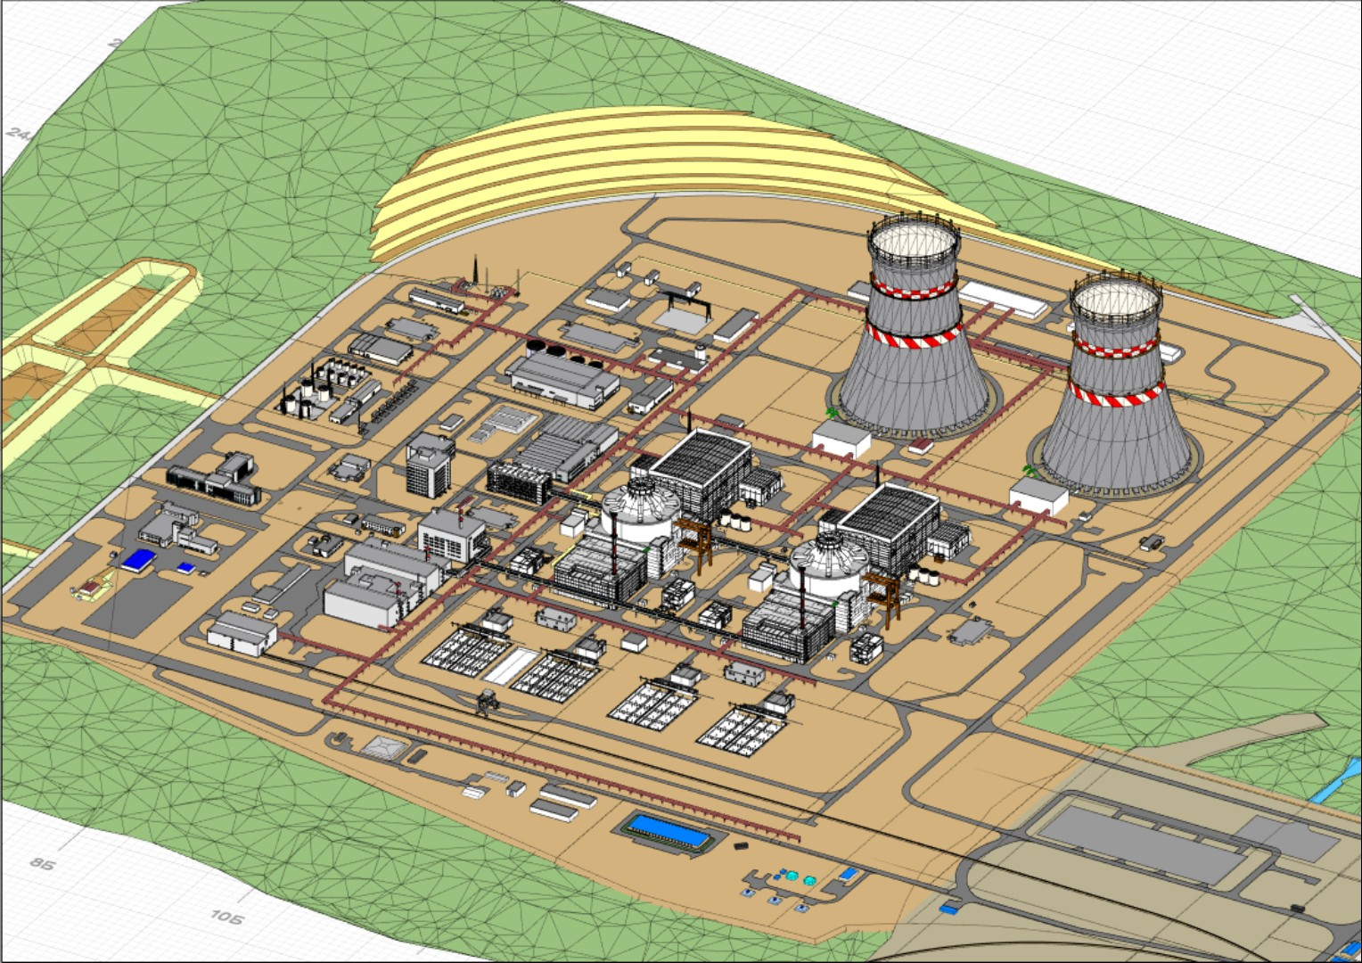
Краткая информация о сооружаемом объекте
Целью сооружения энергоблоков Курской АЭС-2 является своевременное замещение выводимых мощностей Курской АЭС.
Предусматривается реализация проекта двух энергоблоков нового поколения на базе проекта ВВЭР - ТОИ повышенной безопасности и улучшенных технико-экономических характеристик.
Основные технико-экономические показатели Курской АЭС – 2:
Суммарная гарантийная мощность двух блоков АЭС – 2510 МВт;
Тепловая мощность реактора – 3312 МВт
срок службы энергоблока – 60 лет
Notes:
2

Slide 3
Краткая информация о системе очистки турбинного конденсата
Основными функциями системы очистки турбинного конденсат являются:
-очистка от механических примесей (продуктов коррозии) конденсата турбины в пусковых режимах с целью минимизации заноса парогенераторов продуктами коррозии;
-постоянная очистка конденсата турбины от ионообменных примесей с целью обеспечения качества конденсата турбины в пределах нормируемых показателей;
-возврат очищенного конденсата турбины в систему трубопроводов основного конденсата.
Основным оборудованием системы очистки турбинного конденсат являются:
-два картриджных фильтра (1 рабочий, 1 резервный);
-два Н - катионитных ионообменных фильтров (1 рабочий, 1 резервный);
-два фильтра смешанного действия (ФСД) (1 рабочий, 1 резервный)
Notes:
3

Slide 4
Исходные данные
В качестве первоначальной загрузки в Н-катионитные фильтры и ФСД являются:
Сильноосновной анионит в ОН-форме AMBERJET 9000 OH в количестве 22,88 м3
Сильнокислотный катионит в Н-форме AMBERJET 1600 H в количестве 45,71 м3
Для регенерации анионита используется 5% раствор щелочи NaOH, который приготавливается из 42% раствора.
42% раствор щелочи храниться на складе химических реагентов и подается к месту потребления по эстакадным трубопроводам насосами динамического типа.
Notes:
4

Slide 5
Описание проблемы
Подобрать насос динамического типа для перекачивания 42 % раствора NaOH российского производителя из предложенных на рынке.
Notes:
5

Slide 6
Задачи
1. Провести анализ эффективности работы насосов динамического типа (центробежные, вихревые и т.д) для перекачки 42 % раствора NaOH. Выбрать наиболее эффективный тип насосов.
2. Рассчитать характеристики насоса для перекачивания 42% раствора NaОН при следующих условиях:
- внутренний диаметр напорного трубопровода - 30 мм;
- длина трубопровода - 500 м, трубопровод новый;
- материал трубопровода - ст 20;
- на трубопроводе имеется 12 крутоизогнутых отводов на 90 градусов;
- трубопровод имеет 1 подъем на 3 м;
- прием перекачиваемого раствора происходит в емкость работающую под атмосферным давлением.
3. Подобрать не менее 3 насосов российских производителей с учетом расчетных характеристик.
Выполнить сравнительный анализ, с указанием положительных и отрицательных сторон, примененных конструкторских решений, затрат на эксплуатацию и ремонтопригодности выбранных насосов конкретных производителей.
Notes:
6

Slide 7
Требования к оформлению
Презентация Microsoft Office PowerPoint не более 20 слайдов формата А3, включая:
Слайд 1. Титульный слайд, который должен содержать следующею информацию: название кейса, логотип команды, ФИО капитана, ВУЗ, контакты.
Слайд 2. Представление команды: фотография, ФИО, специальность, курс, опыт участия в других кейс-чемпионатах каждого участника. Дополнительная информация о профессиональных компетенциях участников и достижениях команды.
Основными критериями оценки представленных на конкурс решений являются:
реализуемость решения
проработанность решения
оценка экономического эффекта
презентация
Notes:
7

